Slide 1
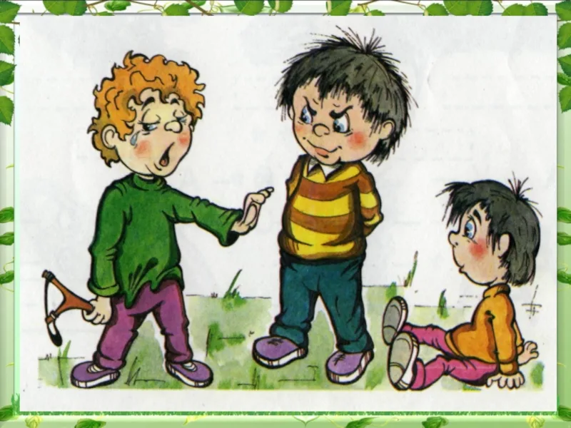
Муниципальное бюджетное общеобразовательное учреждение
Средняя общеобразовательная школа с.Новое Демкино
Воспитательная практика
с детьми «группы риска»
Подготовила: советник директора по воспитанию и взаимодействию с детскими общественными объединениями Гостяева С.Н.

Slide 2
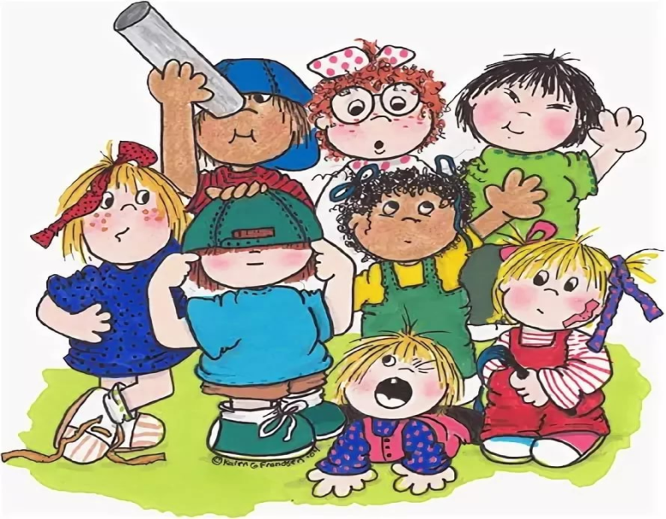
Дети «Группы риска» - это категория детей, которая в силу определенных обстоятельств в своей жизни более других категорий подвержена негативным внешним воздействиям со стороны общества.
Цель воспитательной программы: создать условия для позитивного общения учащихся в школе и за ее пределами, для проявления инициативы и самостоятельности, ответственности, открытости в реальных жизненных ситуациях, интереса к внеклассной деятельности, изменения их самооценки, выявления личностного потенциала, формирования необходимых социальных компетентностей учащихся.

Slide 3
Задачи воспитательной программы:
- Создать условия для работы с учащимися «группы риска»;
- Организовать взаимодействие со всеми участниками образовательных отношений;
- Использование активных и творческих форм воспитательной работы;
-Создание кружков, клубов, секций с учетом интересов и потребностей учащихся.
- Учить учащихся адекватно выражать свои чувства, находить конструктивные способы выхода из трудных жизненных ситуаций;
- Готовить учащихся к выполнению социальных ролей;
-Оказание консультативной помощи учителям, родителям в процессе из деятельности;
- Вовлечение родителей во внеурочную деятельность;
-Осуществить комплексный подход к профилактике и коррекции агрессивного поведения:
- Оказать помощь в решении проблем агрессивного ребенка;
- Снизить уровень агрессивности;
-Учебные трудности;
-Проблемы взаимоотношений со сверстниками; учителями, родителями;
- Повысить мотивацию учебной деятельности.
- Создать вокруг атмосферу полного доверия и хорошего эмоционального настроения;
- Помочь в приобретении навыков ориентирования во внешней среде и принятии ответственных, самостоятельных решений.

Slide 4

Воспитательная работа строится на основе единства урочной и внеурочной деятельности. В ней используется широкая сеть внеклассных занятий, практической, творческой и исследовательской деятельности, интегрированных с учебной деятельностью.

Slide 5
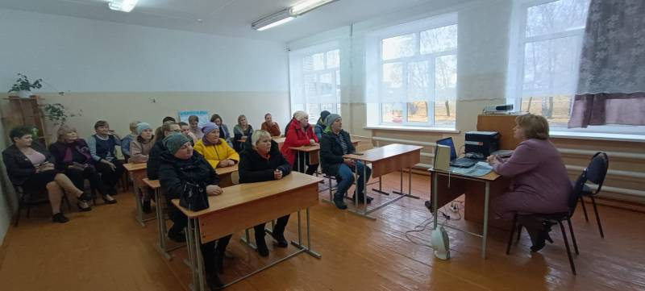
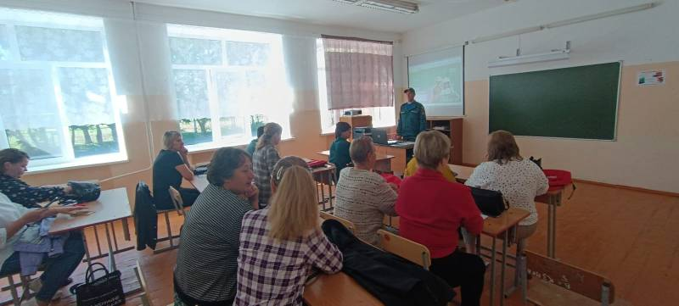
При реализации программы в жизнь были выбраны следующие направления - работа с родителями. Подразумевает профилактические работы с родителями подростков «группы риска», такие как проведение классных часов, организация встреч с сотрудниками различных органов власти.

Slide 6
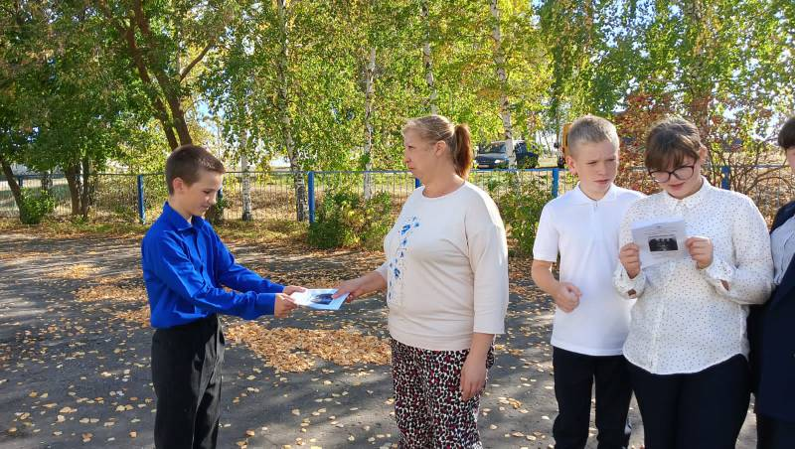
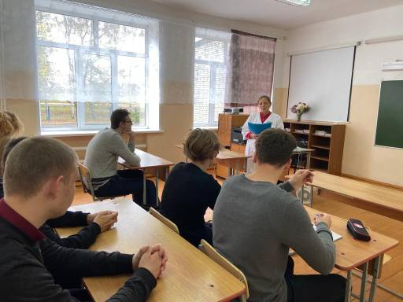
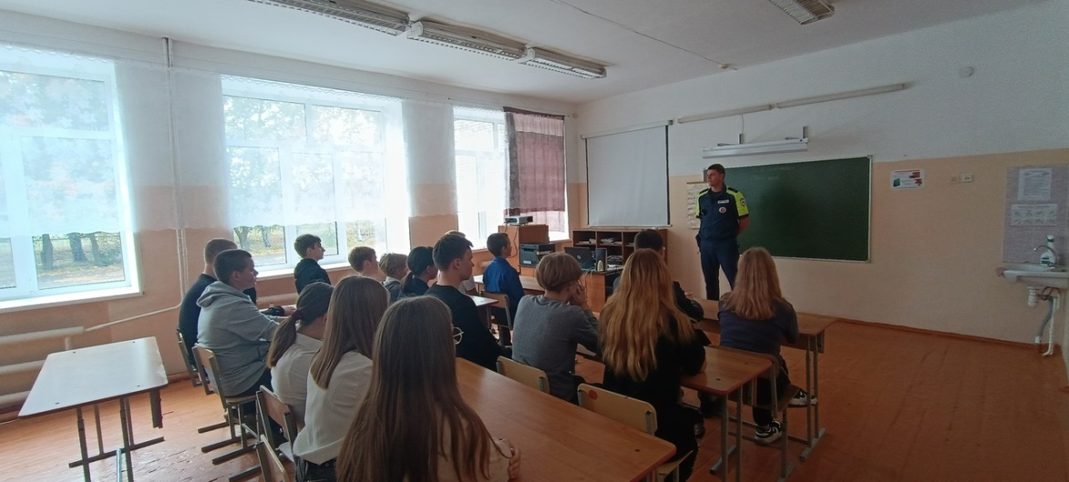
Работа с учащимися, направлена на выполнение целей:
формирование здорового образа жизни и высокоэффективных поведенческих стратегий и личностных ресурсов у детей.
Пропаганда здорового образа жизни
Профилактика вредных привычек (употребления ПАВов, табакокурения, алкоголя, наркотиков);
Профилактика детского дорожно-транспортного травматизма.

Slide 7
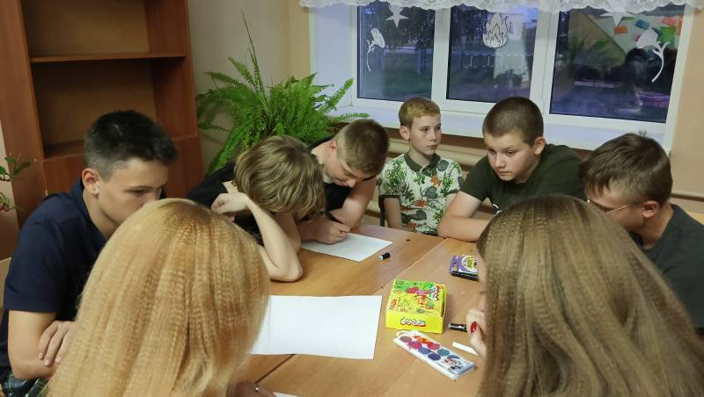
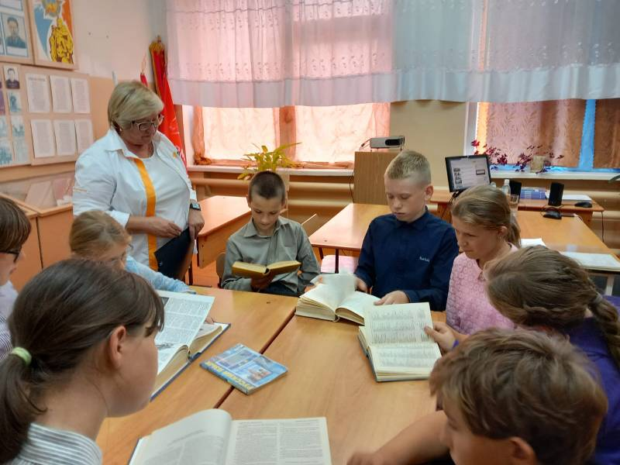
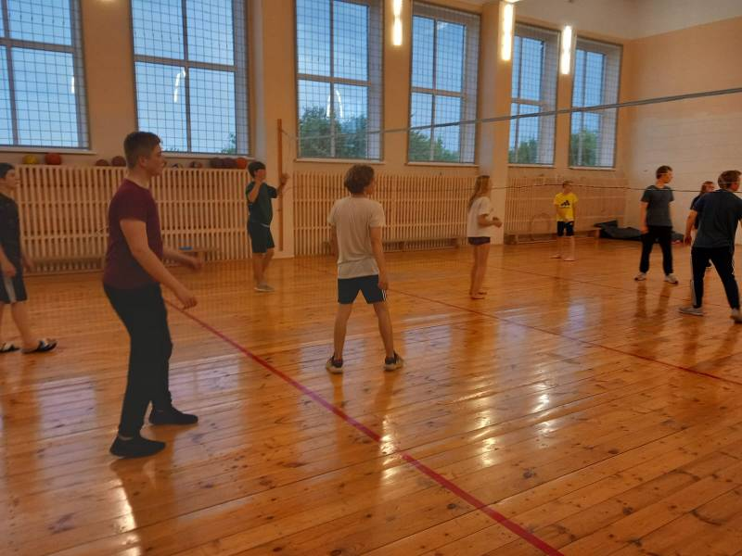
- создание ситуации успеха для детей асоциального поведения;
- адаптация подростков к современным условиям, их правовая социализация через культурно-досуговую и спортивно-оздоровительную работу;
- формирование личной и социальной компетентности детей, развитие у
них позитивного отношения к себе и к окружающему обществу;

Slide 8
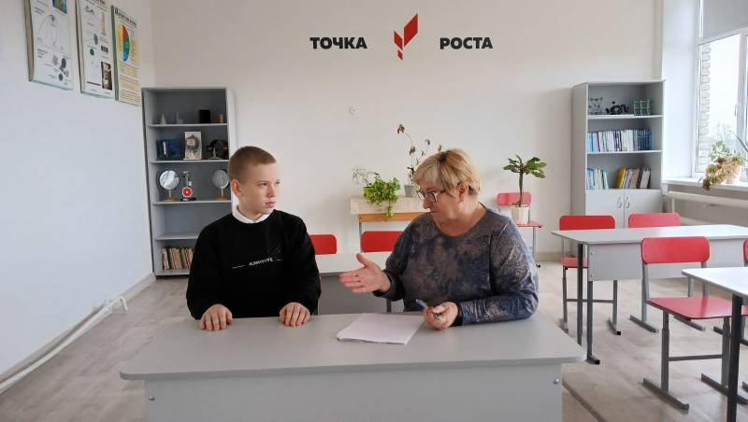
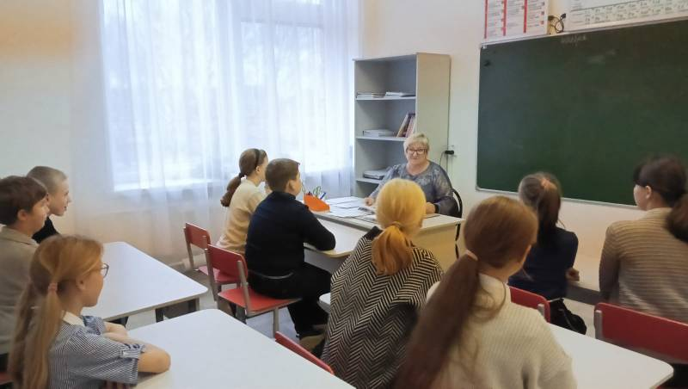
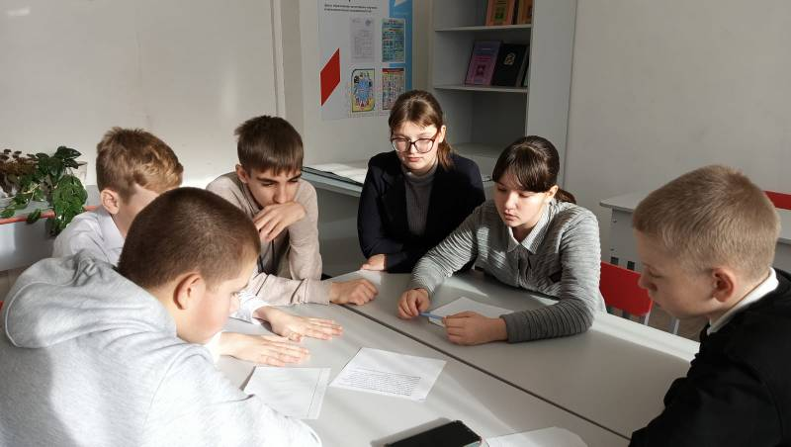
Формы работы с детьми «группы риска»:
- Индивидуальные консультации
- Беседы
- Групповая работа

Slide 9
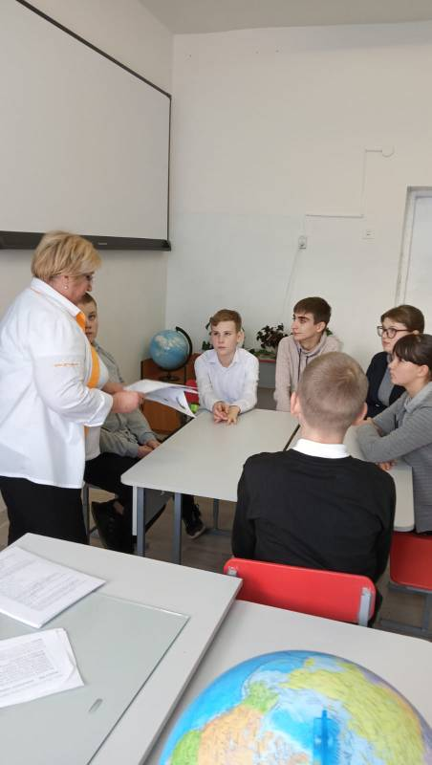
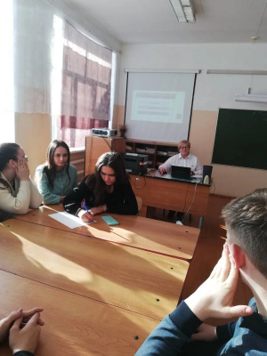
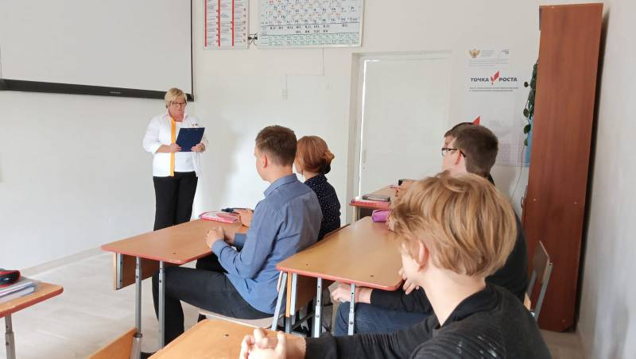
- Тестирование
- Тренинги
- Классные часы

Slide 10
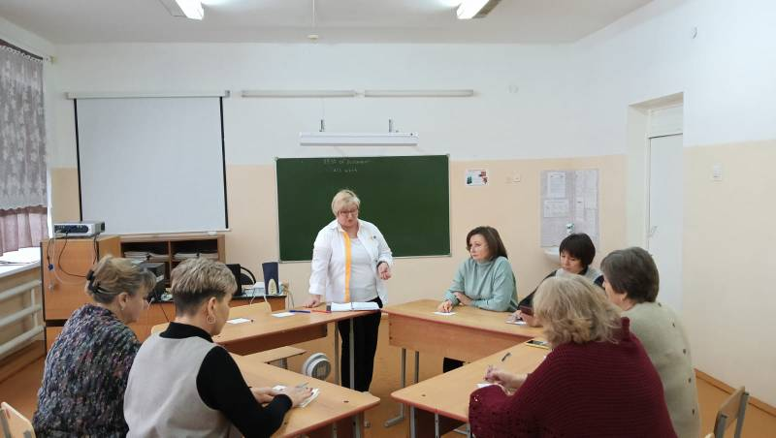
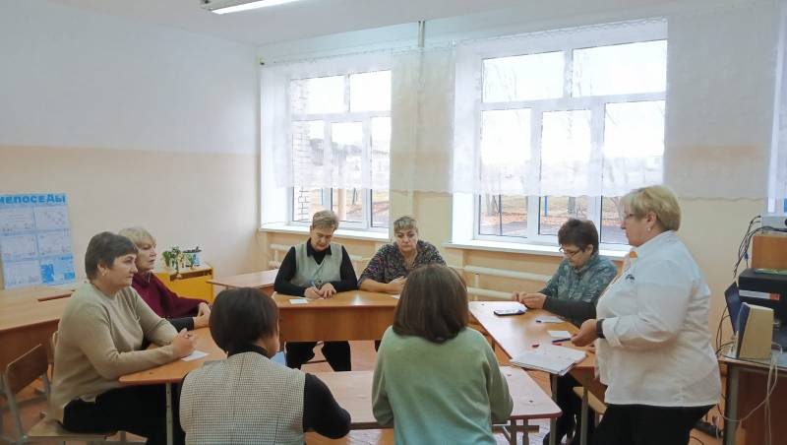
Работа с педагогическим коллективом
- расширить знания о проблеме зависимости от вредных привычек в подростковой среде;
- дать базовые психологические понятия о психологии развития личности подростков «группы риска»;
- расширить знания о проблеме зависимости от вредных привычек в подростковой среде;
- Составление плана совместной работы всего педагогического коллектива

Slide 11

При реализации данной программы также была направленность на:
- развить творческие способности и таланты детей, раскрыть самобытность каждого, увидеть дальнейшие перспективы.
- эмоциональная и интеллектуальная независимость – готовность к самостоятельному жизненному выбору.
- умение жить вместе с другими.

Slide 12

В школе были созданы условия гарантированной социальной защищённости учащихся:
- знание учащимися своих прав и обязанностей, неукоснительное их соблюдение;
- психологическое и социальное равенство обучающихся, исключающую какую-либо дискриминацию их по любому признаку;
- соблюдение прав обучающихся на индивидуальное своеобразие и самоопределение.

Slide 13

При работе по воспитательной программе с детьми «группы риска» у детей появились такие навыки как:
-развитые способности критически мыслить, умения ставить социально-значимые цели и принимать ответственные решения;
- умение владеть эмоциями, справляться со стрессами, тревожностью, избегать конфликтов.
- сформированные умения неагрессивными способами реагировать на критику, самозащиту, сопротивления со стороны других людей,
умение противостоять вредным привычкам, решать проблемы социально позитивными средствами.

